Slide 1

Охорона довкілля від забруднень при обробці вуглеводневої сировини
Підготували
учениці 11-А класу
Ковальова Анастасія та
Літвінова Єлизавета

Slide 2

Охорона довкілля від забруднень під час переробки вуглеводневої сировини - одна з необхідних умов сталого розвитку країни.

Slide 3

Проблема відходів, що утворюються внаслідок переробки вуглеводневої сировини, актуальна не лише в природоохоронному аспекті.

Slide 4

Як ви гадаєте, чому проблема відходів актуальна не лише в природоохоронному аспекті?

Slide 5
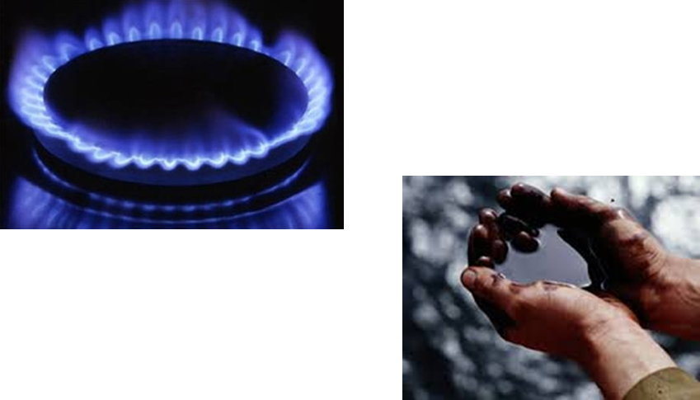
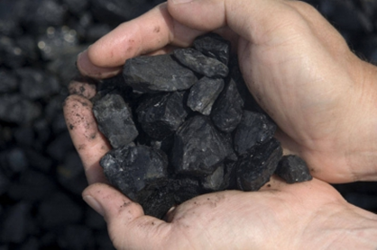
Тому що ці речовини є цінними матеріальними ресурсами. Їхнє комплексне використання сприятиме істотному зниженню темпів споживання первинних природних ресурсів, передусім невідновлюваних.
Саме до таких, як вам уже відомо, належать природний і супутній нафтові гази, нафта й вугілля.

Slide 6
Головні джерела забруднень
Теплоенерге-тика
Нафтопере-робна
Хімічна
Нафтохімічна
Целюлозно-паперова
ПЕК
Чорна і кольорова металургія
Автотранспорт

Slide 7

На довкілля впливають процеси видобутку, транспортування і використання вуглеводневої сировини.

Slide 8
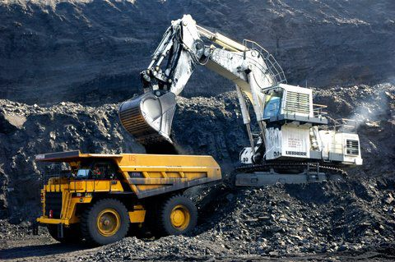
У місцях проведення підземного видобутку кам’яного вугілля створюється загроза зміни ландшафту внаслідок провалювання земної поверхні над виробкою відпрацьованих шахт.

Slide 9
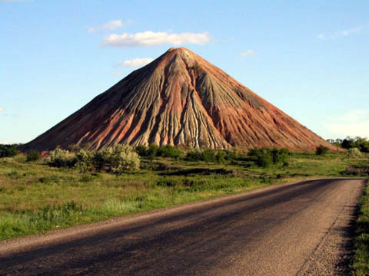
Поблизу кам’яновугільних шахт накопичуються відходи і утворюються терикони.
Всередині териконів тримається висока температура, відбуваються процеси окиснення в результаті яких утворюються шкідливі гази, погіршується стан підземних і поверхневих вод. Інколи терикони можуть самозайматися, газ який виділяється при цьому є дуже небезпечним.

Slide 10
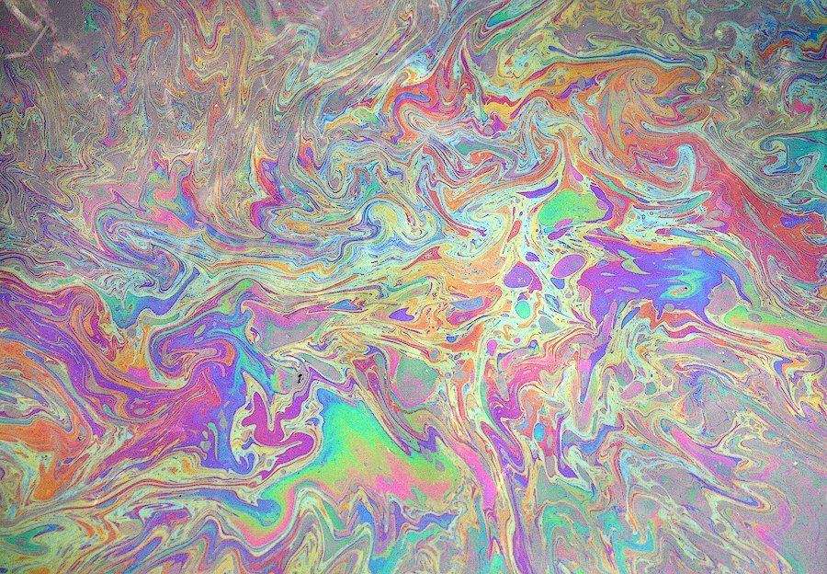
Під час транспортування нафти водними видами транспорту можливе потрапляння нафти у воду. На поверхні води утворюється плівка, яка перешкоджає газообмінові між водою і атмосферою і знижує вміст кисню у воді.

Slide 11
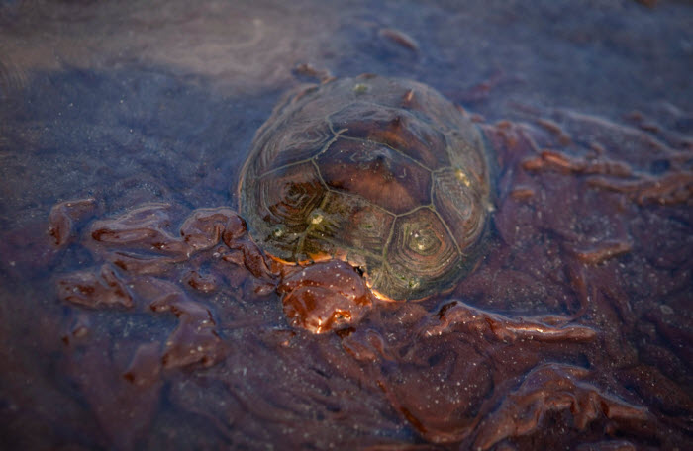
Нафтова плівка на поверхні моря пригнічує життєдіяльність морського фітопланктону, що є одним з головних постачальників кисню в земну атмосферу, порушує тепло- і вологообмін між океаном і атмосферою, губить мільйони риб і інших морських тварин. Осідаючи на дно, згустки мазуту вбивають донні мікроорганізми, що беруть участь у самоочищенні води. У процесі видобутку, підготовки й переробки нафти утворюються стійкі нафтові емульсії, нафтошлаки та інші небезпечні відходи, які призводять до забруднення атмосферного повітря, ґрунтового покриву, поверхневих і підземних вод.

Slide 12
Життя людини повсякденно пов’язане зі спалюванням горючих речовин у побуті, на транспорті, у промисловості. Крім користі застосування нафтопродуктів, вугілля і природного газу створює ряд проблем, негативних для розвитку цивілізації та загалом для виживання людства. Крім цього, під час згоряння пального утворюється дим, в якому містяться дрібні частинки вуглецю і твердих вуглеводнів, що не згоріли, а також сполуки Кадмію, Плюмбуму, Меркурію та інших елементів, надзвичайно шкідливих для здоров’я.

Slide 13

Тож, наприклад, природний газ потребує попереднього очищення від домішок. Це підвищує його споживчі якості і безпечність для довкілля. Для видалення з природного газу карбон(ІУ) оксиду і сірководню використовують розчини натрій гідроксиду, карбонатів лужних елементів:
H2S + NaOH = NaHS + H2O
H2S + 2NaOH - Na2S + 2Н20
CO2 + 2NaOH = Na2CO3 + H2O
Na2CO3 + H2S = NaHS + NaHCO3

Slide 14
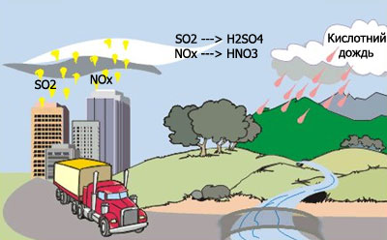
Кислотні дощі

Slide 15
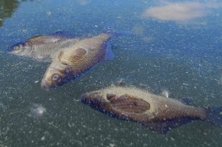
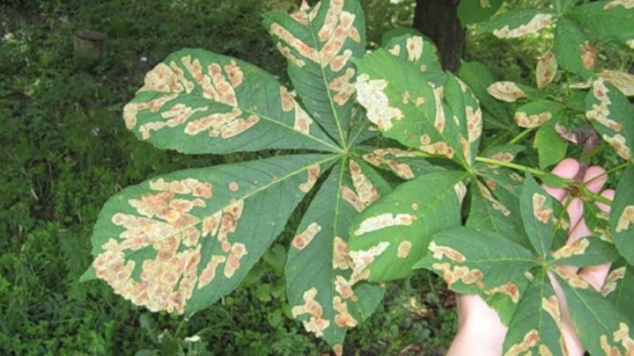
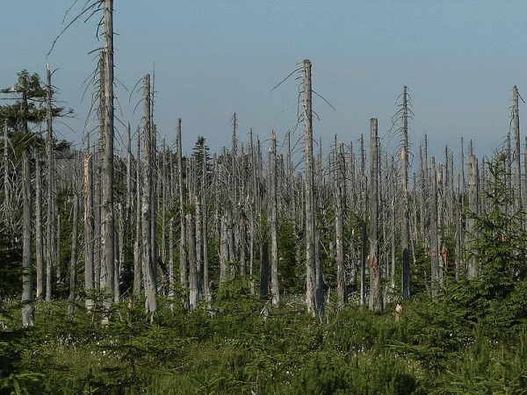
Кислотні дощі наносять значний екологічний, економічний й естетичний збиток: погіршується продуктивність рослин; погіршується якість ґрунтів; руйнуються металічні конструкції, будинки, пам’ятники; гинуть ліси; отруюється вода озер і ставів, гине риба; зникають комахи; збільшується кількість захворювань людей (подразнення очей, запалення слизової оболонки дихальних шляхів, приступи задухи, набряки легень).
Взимку поблизу ТЕС та металургійних заводів інколи випадає кислотний сніг, який ще більш шкідливий, ніж кислотний дощ, що пояснюється більшим вмістом кислот.

Slide 16
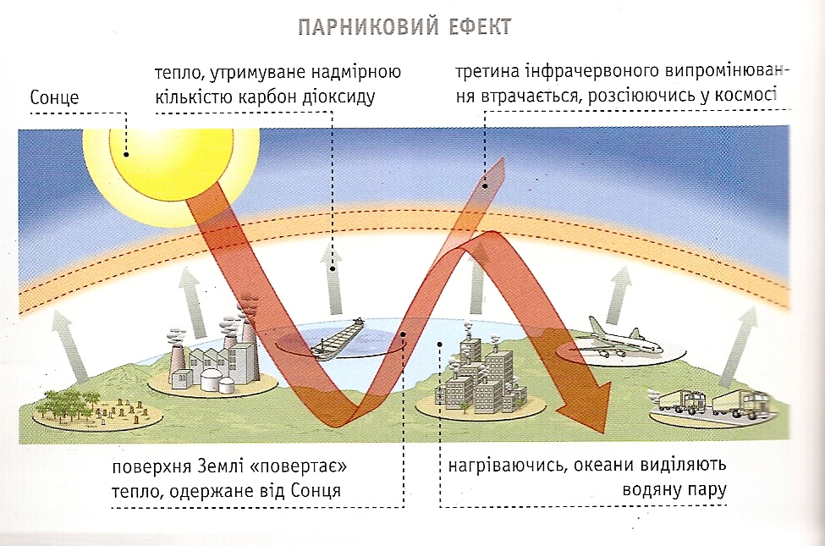

Slide 17

Яким чином можна позбутися шкідливих забрудників, що утворюються в результаті використання палива і пального?

Slide 18

Ощадливо використовувати ці продукти, тим самим зменшуючи кількість шкідливих викидів.
Можна вилучати з палива сірку ще до його використання.
Створювати технологічні умови повного згоряння вугілля в котельнях, на теплоелектростанціях та бензину у двигунах автомобілів.

Slide 19

Уловлювати відходи після згоряння палива за допомогою фільтрів.
Замінити джерела енергії: замість енергії палива використовувати енергію сонця, вітру, води, ядерну та геотермальну енергію.

Slide 20

Які можливі заходи боротьби з забрудненням атмосфери?

Slide 21
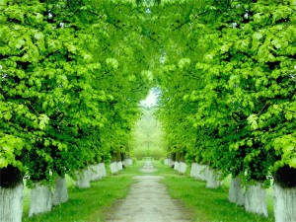
Зменшення кількості ТЕС за рахунок будівництва більш потужних, забезпечених системами очищення і утилізації газових і пилових викидів.
Заміна вугілля на газове паливо, обов’язкове очищення палива.
Регулювання двигунів внутрішнього згоряння в автомобілях. Перехід на екологічно чисте пальне.
Озеленення міст і селищ.

Slide 22

ДЯКУЄМО ЗА УВАГУ!!!

